Slide 1
第三章 多维随机变量及其分布
第二章介绍了一维随机变量 X，随机试验每一个结果只对应一个数。但在很多情况下，随机试验的结果用一个数是无法准确进行描述的。例如，军事演习时测量炮弹落地点，需要一对数才能准确描述其坐标。这时，每个试验结果将对应2维欧氏空间中的一点。象这样的对应关系就是一个 2 维随机变量。这就是本章要学习的主要内容。
§3.1 二维随机变量及其分布函数

Slide 2


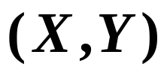
§3.1.1 二维随机变量
定义3.1 设Ω为某随机试验的样本空间。若对每个样本点 ，有一对有序实数 与之对应，则称 为二维随机变量或二维随机向量。
定义3.2：设(X, Y)是二维随机变量，任意(x, y)∈R², 则称 F(x,y)=P{X≤x, Y≤y}为(X, Y)的分布函数，或X与Y的联合分布函数。
几何意义：分布
函数F(x,y)表示随
机点(X,Y)落在
区域 中的概率。
如图阴影部分：
(x,y)

Slide 3
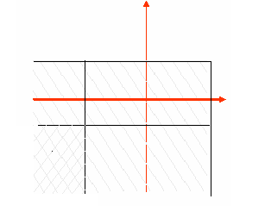







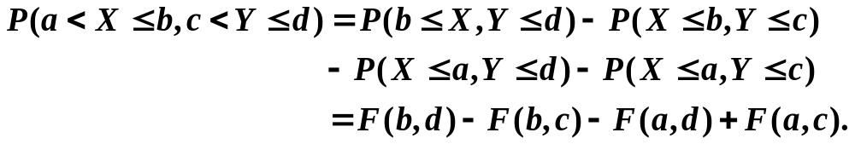
(X，Y)落在某个矩
形区域的概率
S₂
S
对应于图形，
容易理解如下事实：
S₃
S₁
S
S +S₁ + S₂ + S₃
S₁ + S₃
S₂ + S₃
S₃

Slide 4
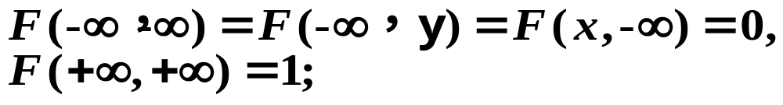
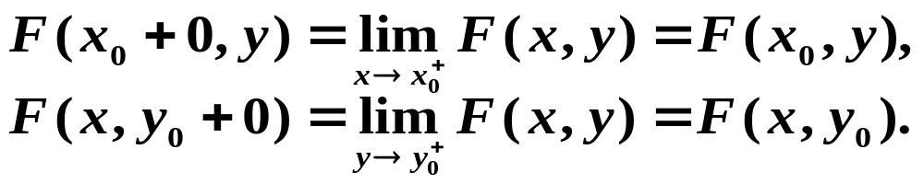
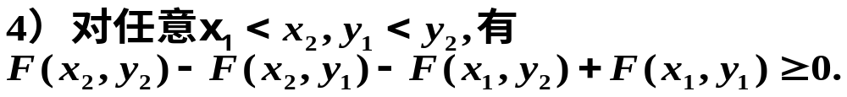
联合分布函数的性质
1)F(x,y)分别关于x与y单调不减：若x₁<x₂, 则F(x₁,y)≤F(x₂,y);若y₁<y₂, 则F(x,y₁)≤F(x,y₂).
2) 对任意实数x，y, 0≤F(x,y)≤1且
3)F(x,y)是关于x与y都右连续的：对任意实数，
上述四条性质是二维分布函数的刻画。

Slide 5
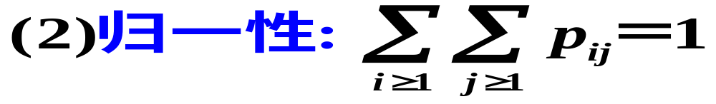
二维离散型随机变量
若二维随机变量(X, Y)只取有限个或可数多个点对(x_{i}, y_{j}), (i, j＝1, 2, … )，则称(X, Y)为二维离散型随机变量.
定义3.3 若二维离散型随机变量(X, Y) 取(x_{i}, y_{j})的概率为p_{ij}, 则称 p_{ij}＝P{X＝x_{i}, Y＝y_{j}} ，(i, j＝1, 2, … )，
为 (X, Y)的二维概率分布或分布律，或联合分布律.
联合分布律的性质
(1) 非负性: p_{ij} ≥0 , i, j＝1, 2, … ；
性质1与2是离散型二维随机变量的特征.

Slide 6
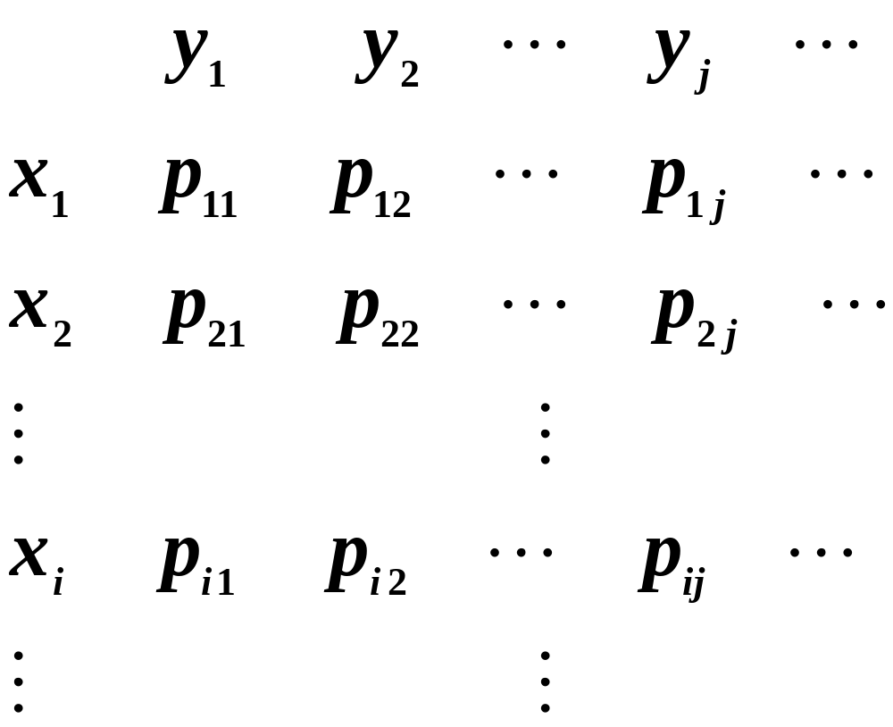
二维概率分布可表示为
Y
X

Slide 7
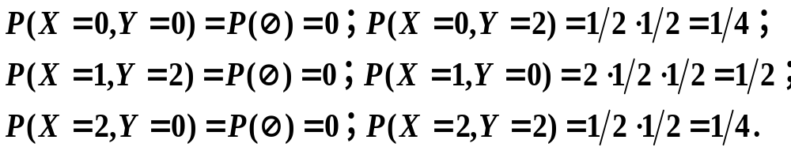
例题 抛2枚质地均匀的硬币，X 表正面出现的枚数，Y 表出现正面的枚数与出现背面的枚数之差的绝对值，求 ( X, Y ) 的联合分布律。
解 由题意知，X 的可能取值为0，1，2，Y 的可能取值为0，2。并且

Slide 8

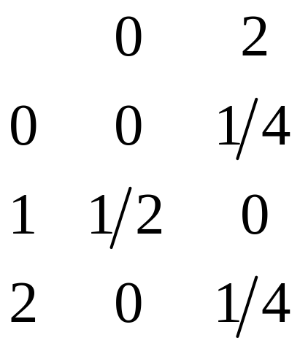

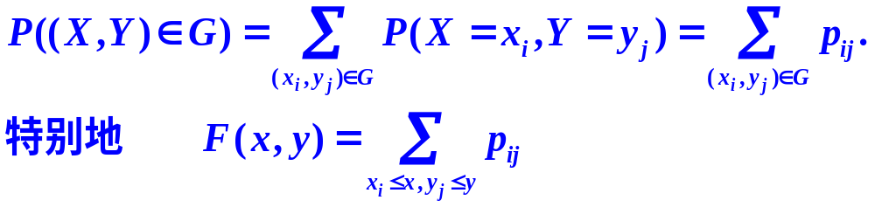
于是( X, Y ) 的联合分布律为
有了联合分布律，我们就可以容易地计算出事件的概率。一般地，若 G 是平面上点集（二维随机变量所对应的事件表现为平面点集），则

Slide 9
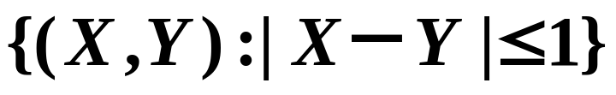
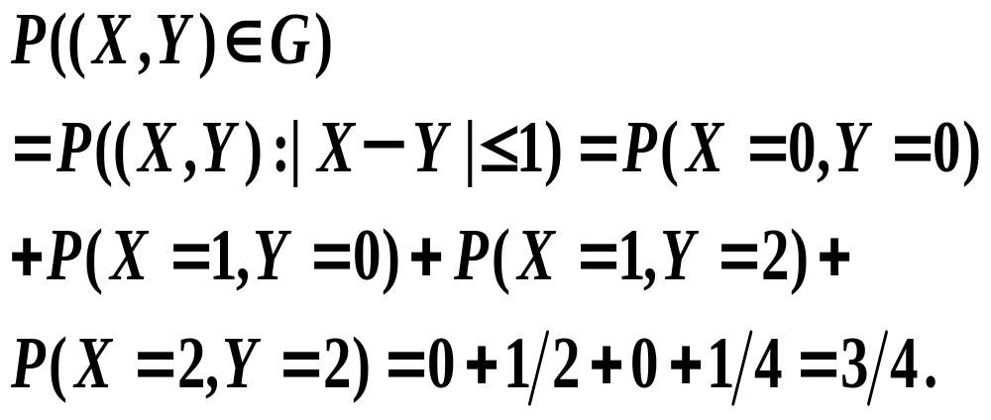
如上面抛硬币例题中，计算事件 的概率。
显然，
故所求概率为

Slide 10
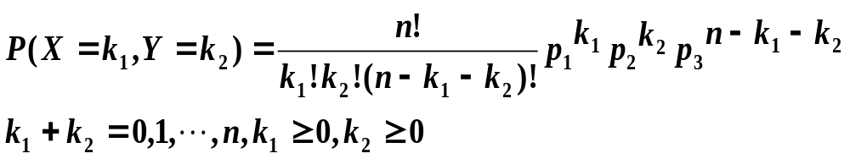
三项分布
N重独立试验中，若每次试验结果只有A₁，A₂，A₃三个结果，且0<p_{i}=P(A_{i})<1.设X,Y分别表示n次试验中A₁与A₂发生的次数，则(X,Y)的联合分布律为：
其中，p₁+p₂+p₃=1。若二维离散型(X,Y)的分布律如上，随机变量则称(X,Y)服从参数为n, p₁, p₂的三项分布，记为 (X,Y)~T(n;p₁,p₂)

Slide 11
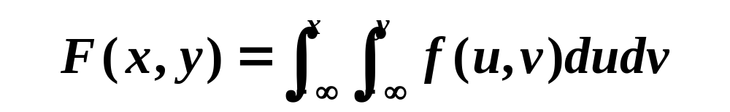
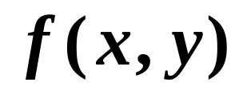
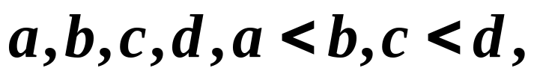
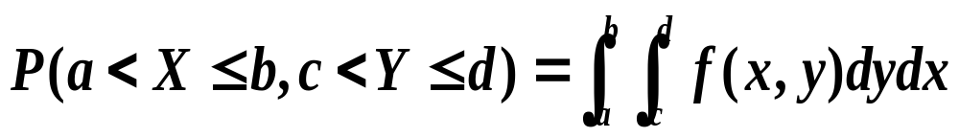
二维连续型随机变量
定义3.4 对(X, Y) 的分布函数F(x,y),若存在非负函数
f(x,y)有
则称(X, Y) 是二维连续型随机变量，f(x,y)为(X, Y)的联合密度函数，简称密度.
等价定义 设（X,Y）为二维随机变量，若存在非负函数 使得对任意实数 成立
则称(X, Y) 是二维连续型随机变量

Slide 12
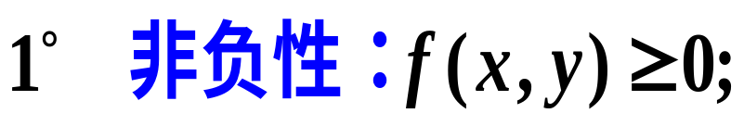
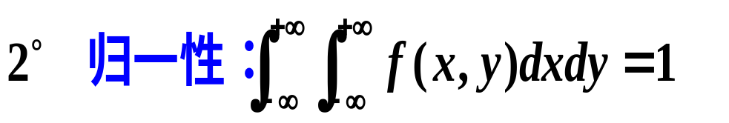
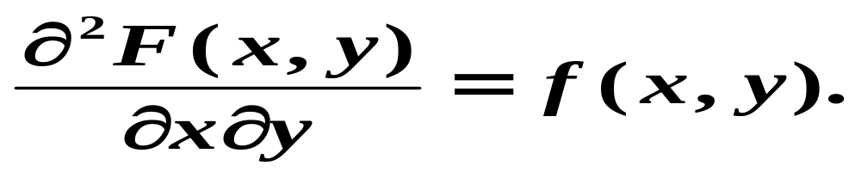
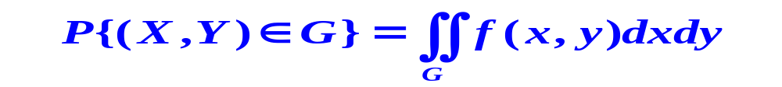
联合密度函数的性质
这两个性质也是二维密度函数的特征
定理3.2：设二维连续型随机变量（X，Y）有密度函数f(x,y), 则(1)F(x,y)是连续函数,且在f(x,y)的连续点(x,y) ， 有
(2)对平面上任意区域G,若f(x,y)可积,则

Slide 13
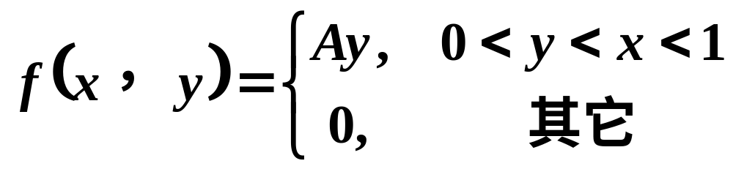
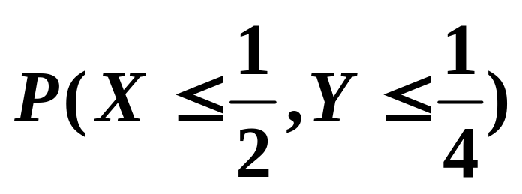
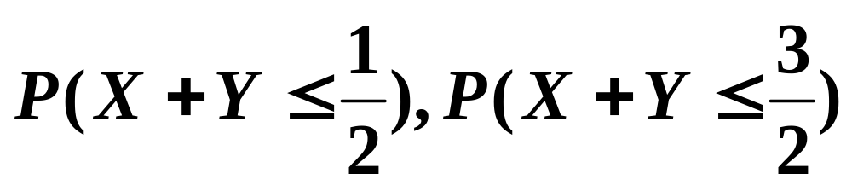
(1)求A; (2)求
(3)求
解: (1)画出密度函数的取值不为零的区域D

Slide 14
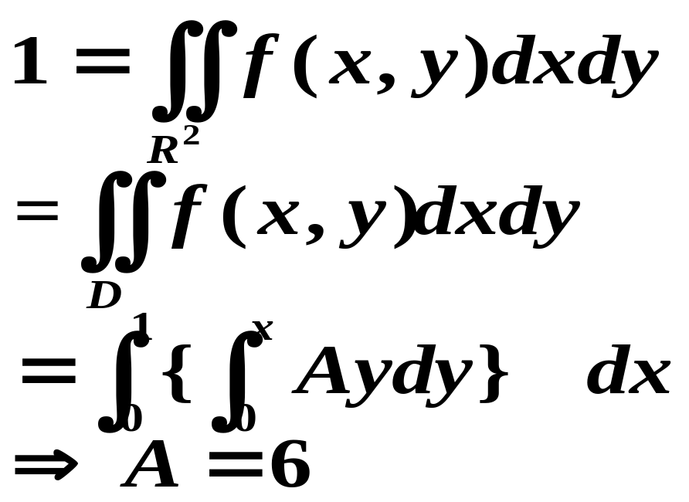
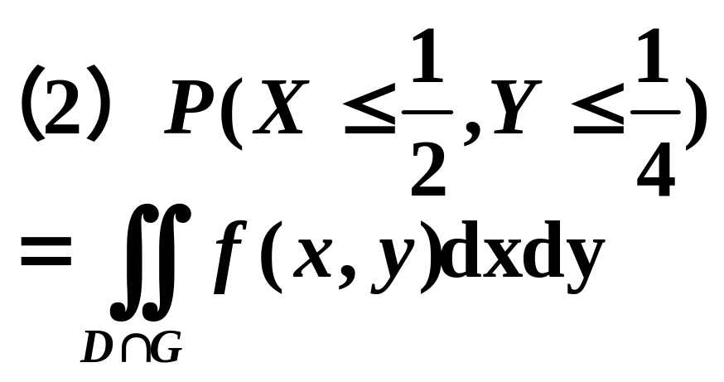
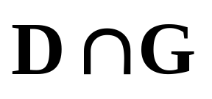
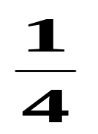
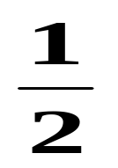
y=x
D
1

Slide 15
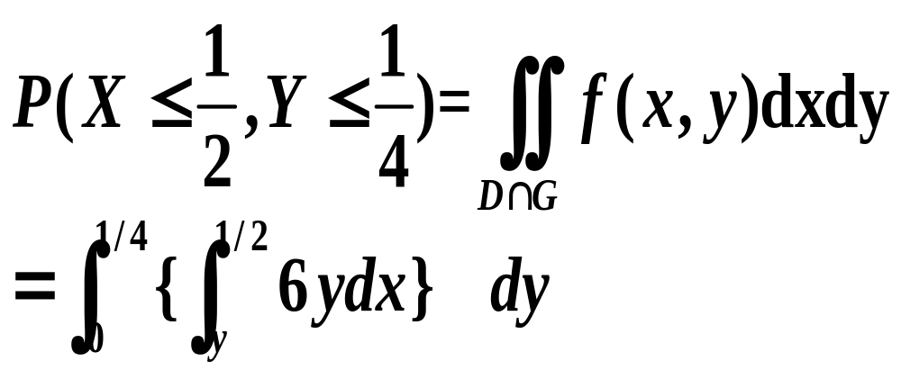
积分区域为简单区域，
故重积分可化为逐次积分
类似地,计算

Slide 16
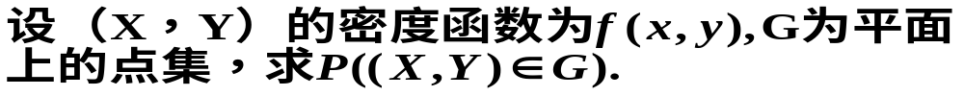
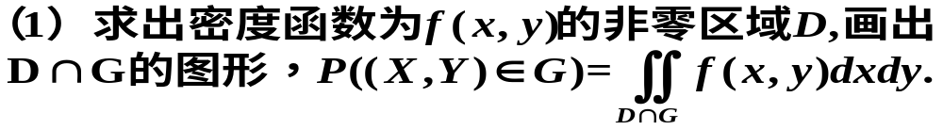
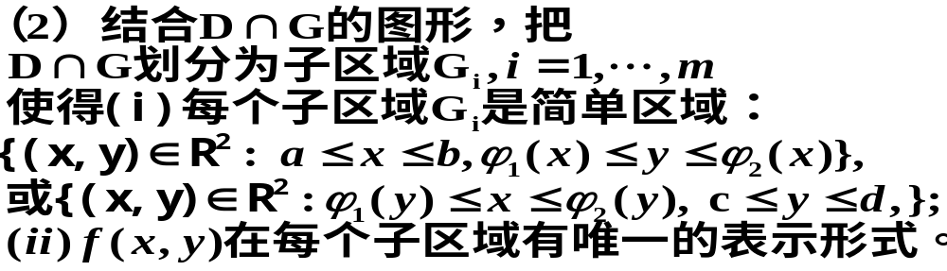
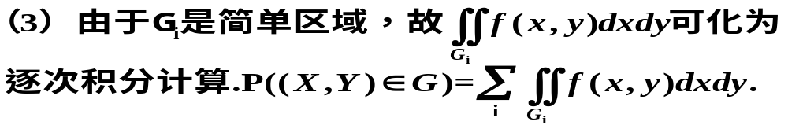
如何计算涉及密度函数为分段函数的有关事件的概率

Slide 17
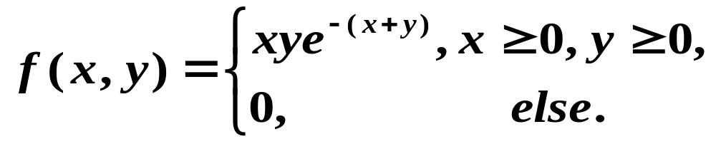
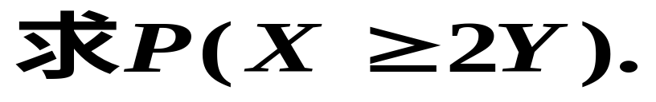
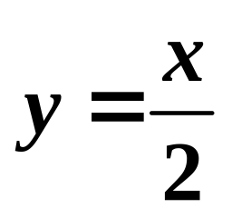
例 设随机变量(X,Y)的联合密度为
y
x

Slide 18
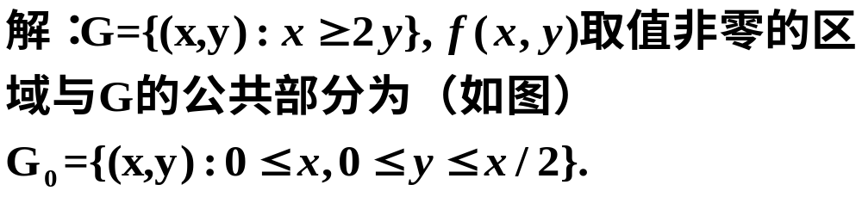
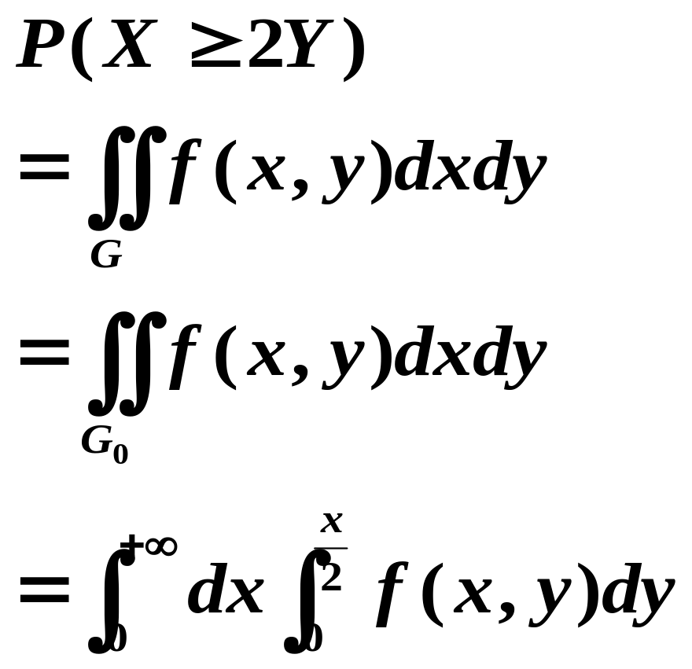
y
x

Slide 19
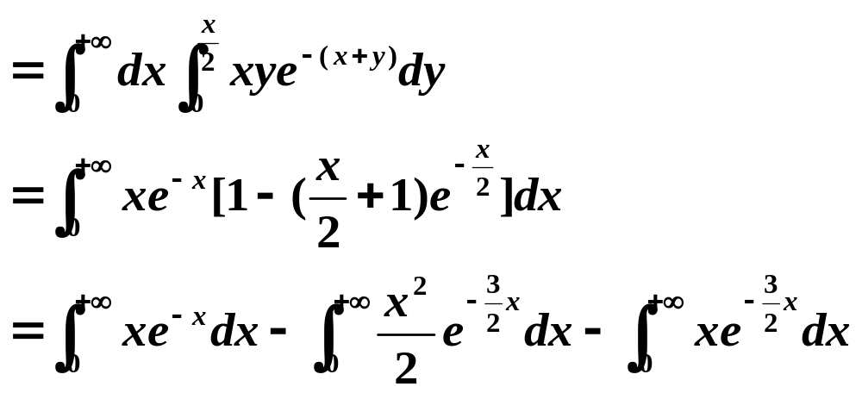
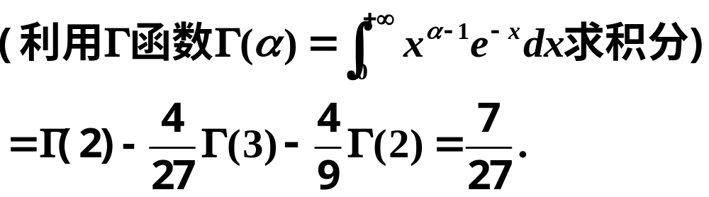

Slide 20
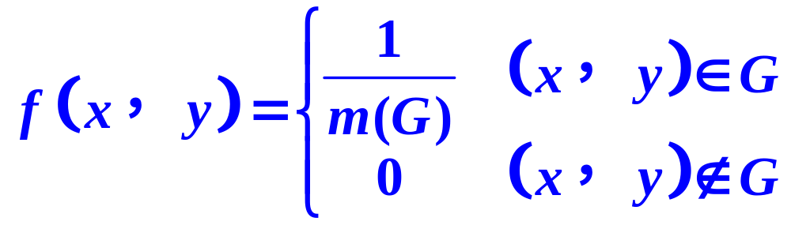
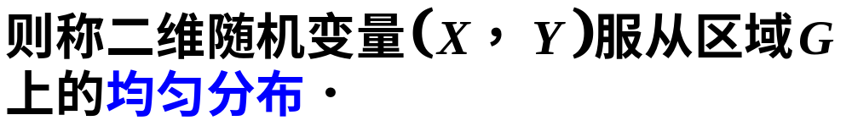
定义3.5 二维均匀分布

Slide 21
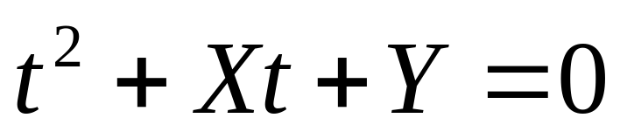
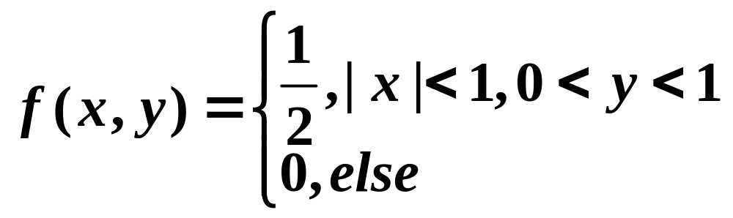
随机变量(X,Y)服从G上的均匀分布,求
关于t的方程 有实根的概
率．
解：写出（Ｘ，Ｙ）的密度函数：

Slide 22
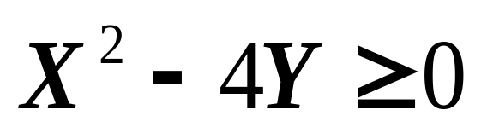
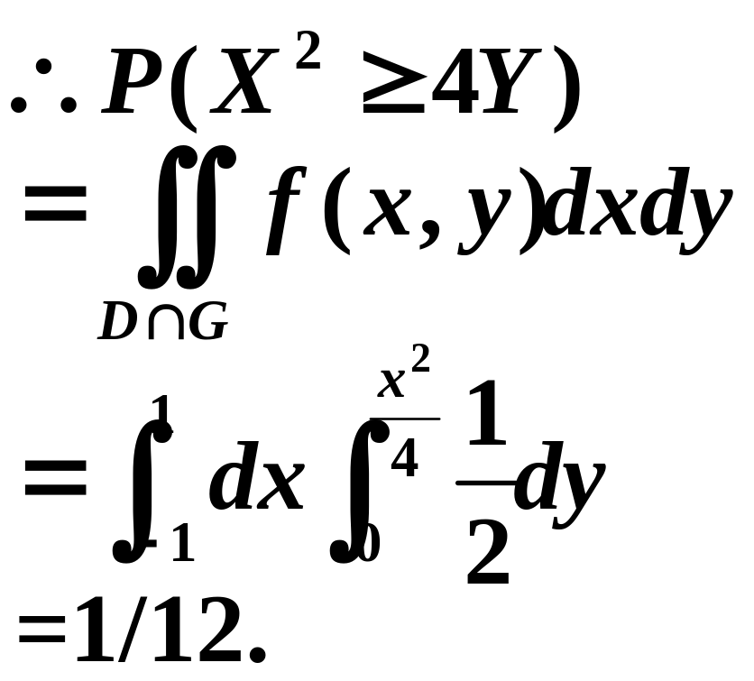
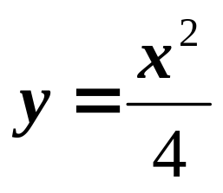
有实根等价于
－１
１

